Slide 1
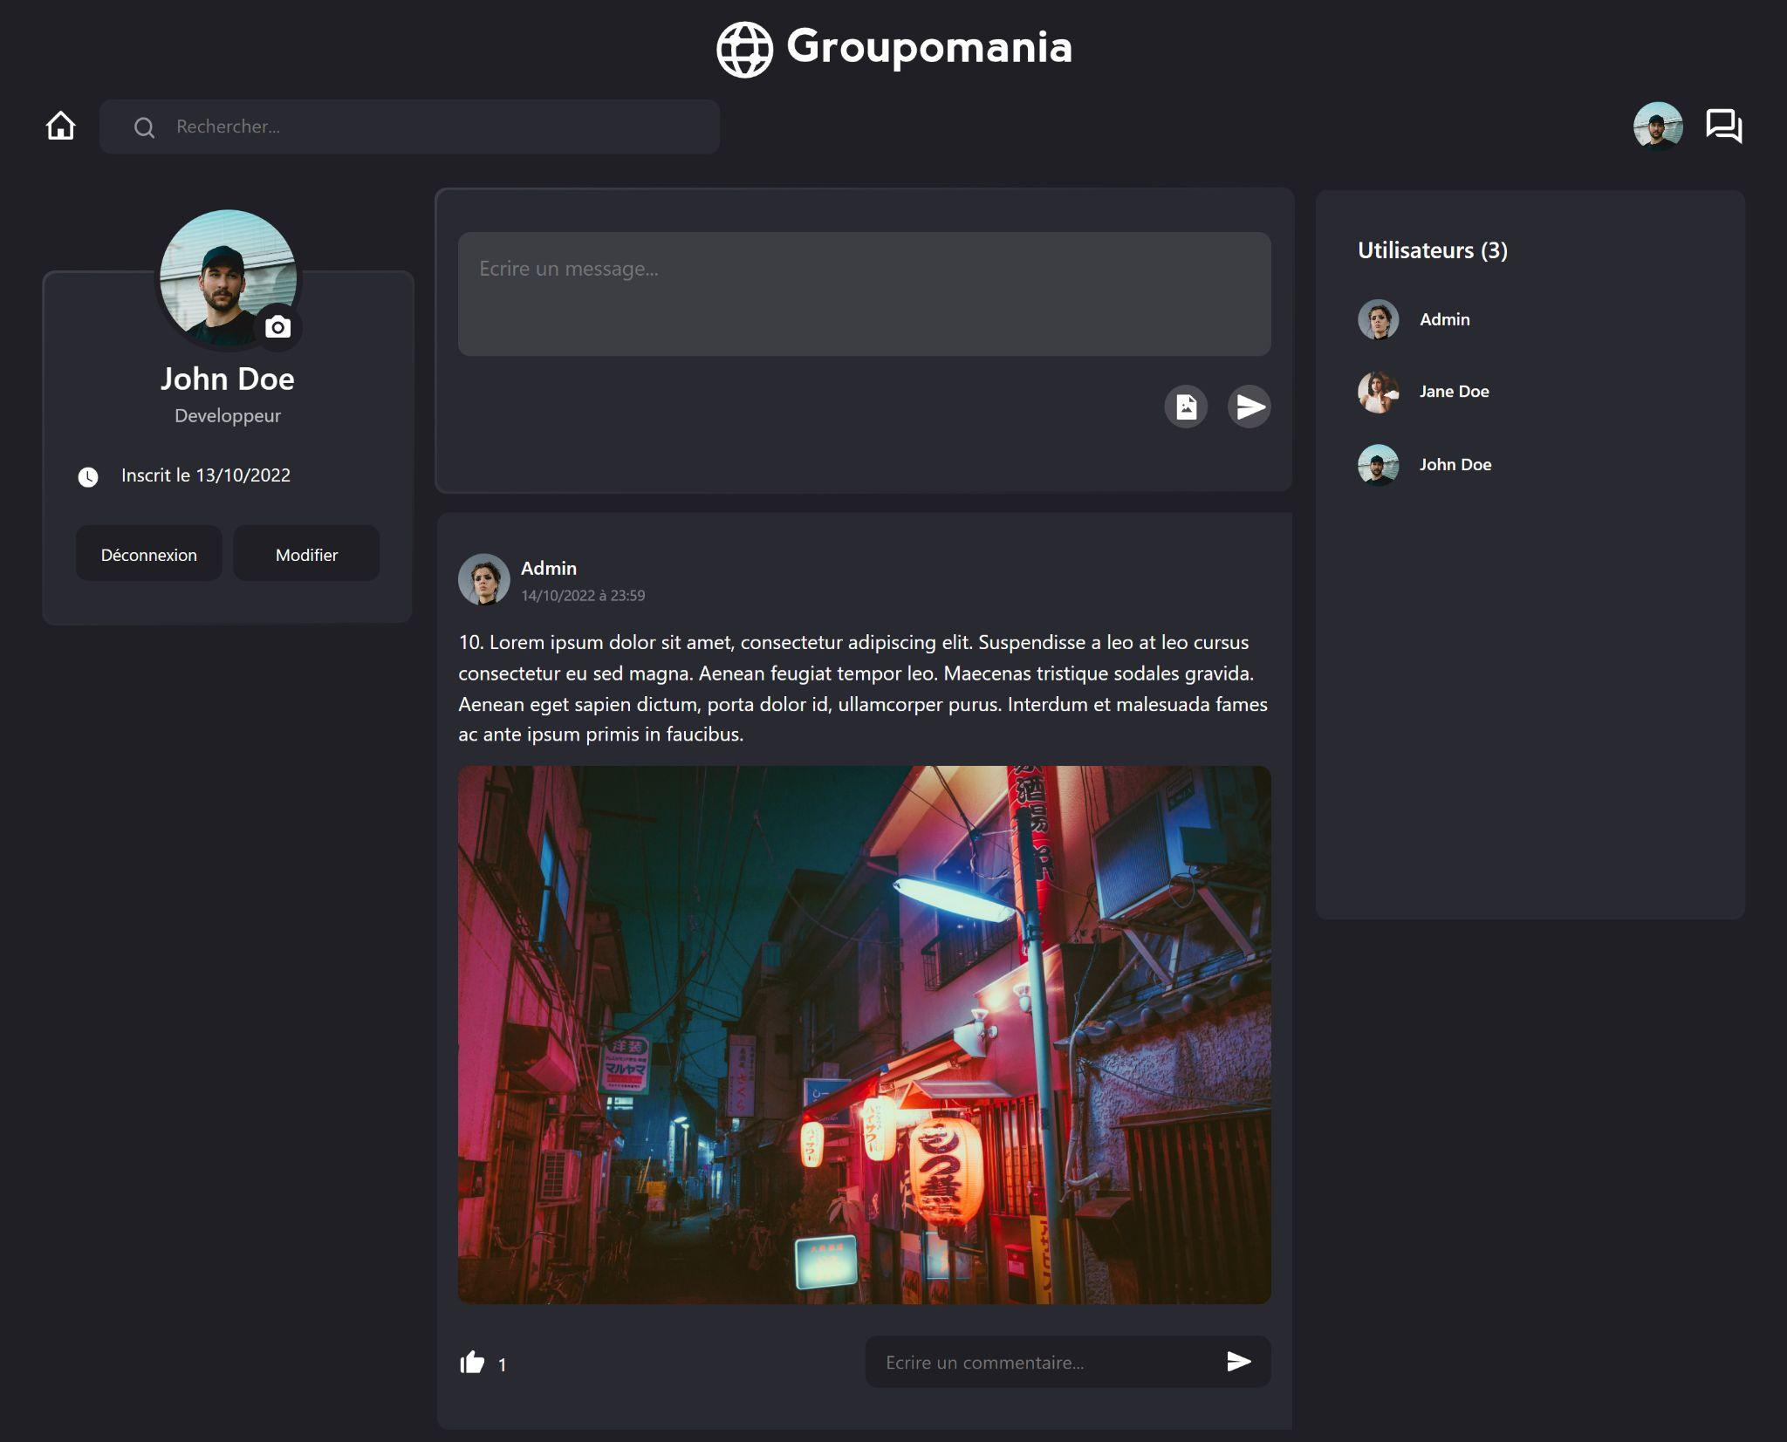
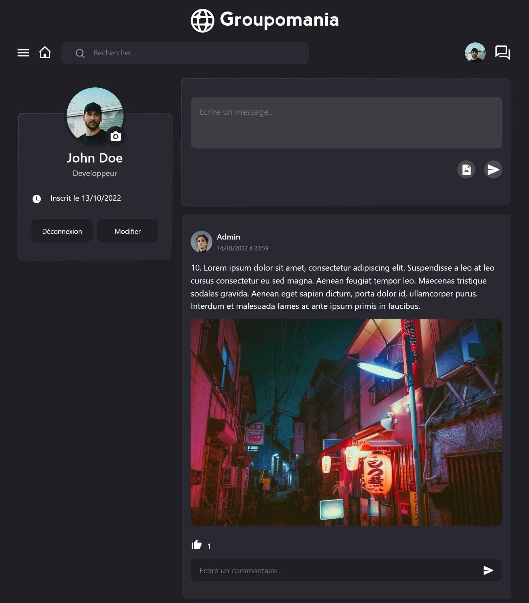
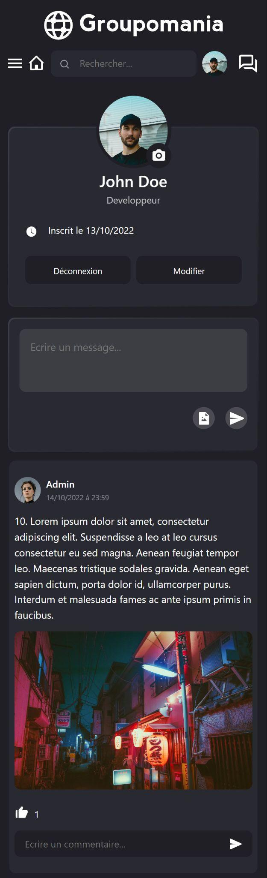
Groupomania

Slide 2
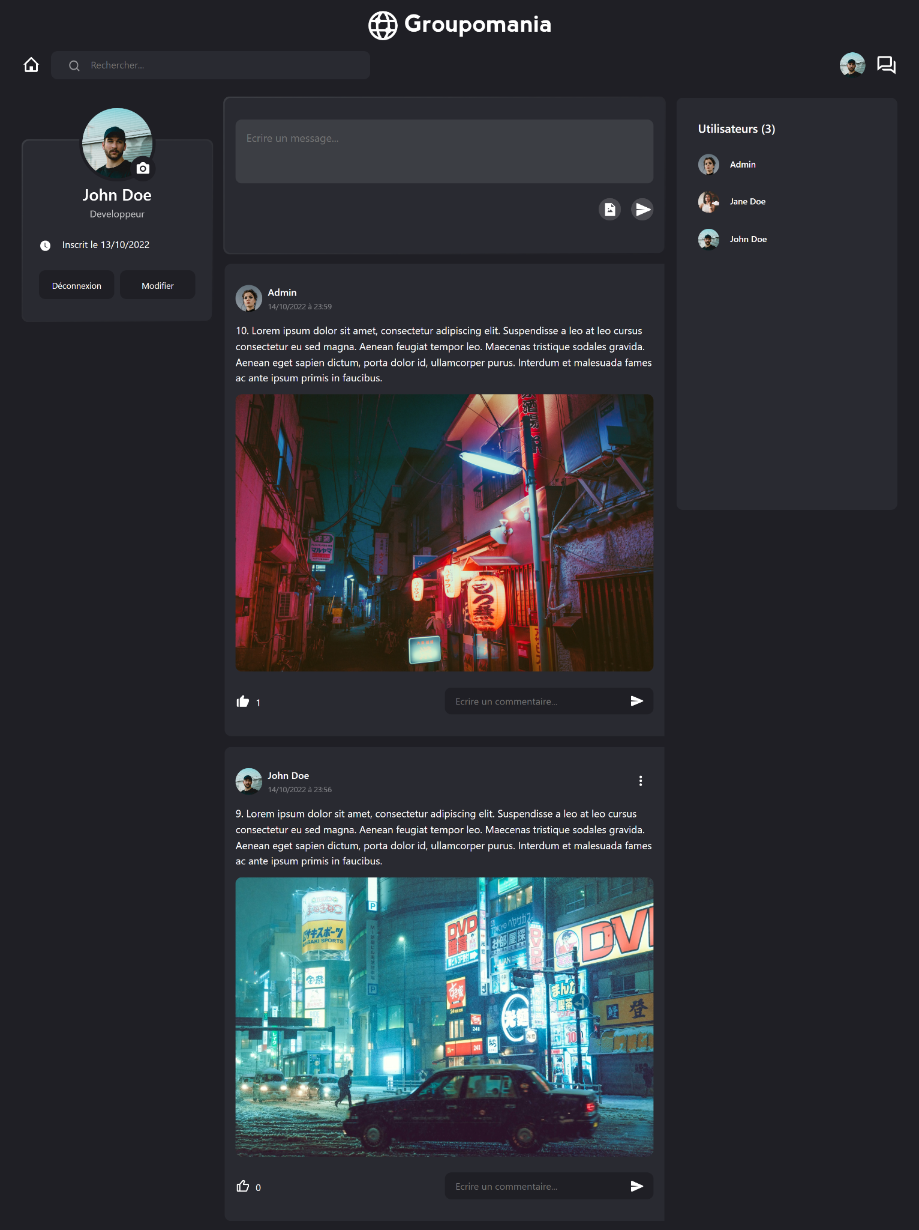
Contexte
- Construire un réseau social interne pour une entreprise
- Réaliser : Backend, Frontend, Base de données
=> Framework frontend : React
=> Database : mongoDB
Attentes
- Design : responsive, logo, police “Lato”, reste libre ;
- Inscription : données sécurisées dans la database ;
- Connexion : persistante jusqu’à la déconnexion ;
- Déconnexion : retour à l’écran de connexion ;
- Postes : créer/modifier/supprimer un post (texte/image) ;
- Likes : possibilité de liker les postes ;
- Admin : peut modifier/supprimer tous les postes.
Présentation
- Démonstration des fonctionnalités
- Présentation du code
- Bilan & Axes d’amélioration

Slide 3
Démonstration

Slide 4
2. Code : intro

Slide 5
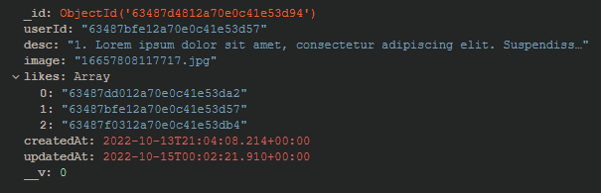
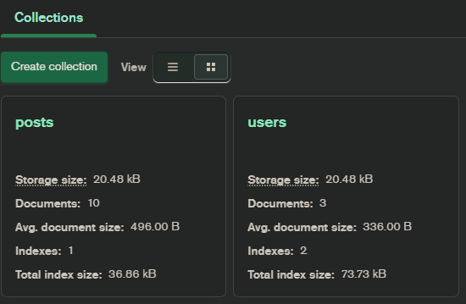
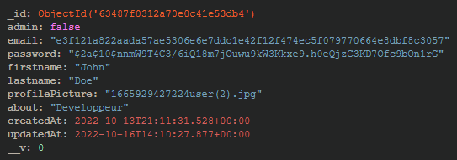
Database - MongoDB
MongoDB Compass
Exemple Post
Exemple User

Slide 6
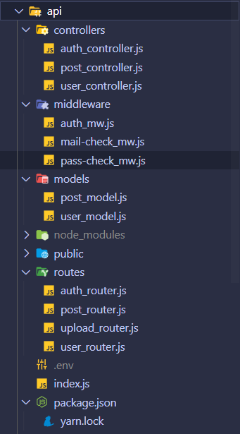
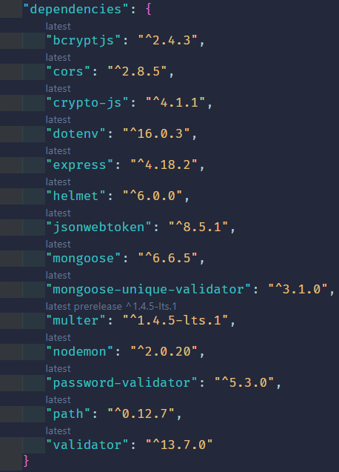
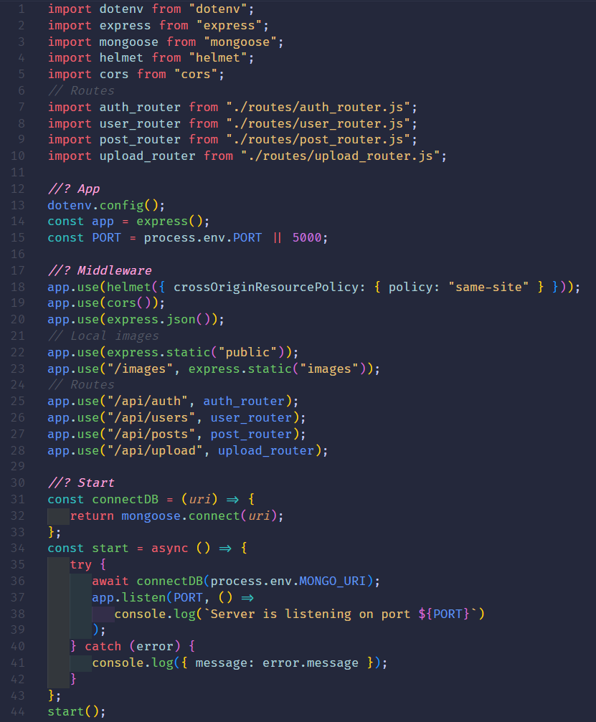
Backend - Rest Api
Structure
package.json
index.js
import Packages
Hashage password
Controllers
HTTP Headers
import Routers
Cryptage Email
Données sensibles
Middleware
Framework
Pack Sécurité (XSS…)
Middlewares
Models
Authentification
Librairie MongoDB
Appel Routes
Upload images
Routes
auto restart server
Database
.env
Lancement
Fichiers locaux
Contrôle email

Slide 7
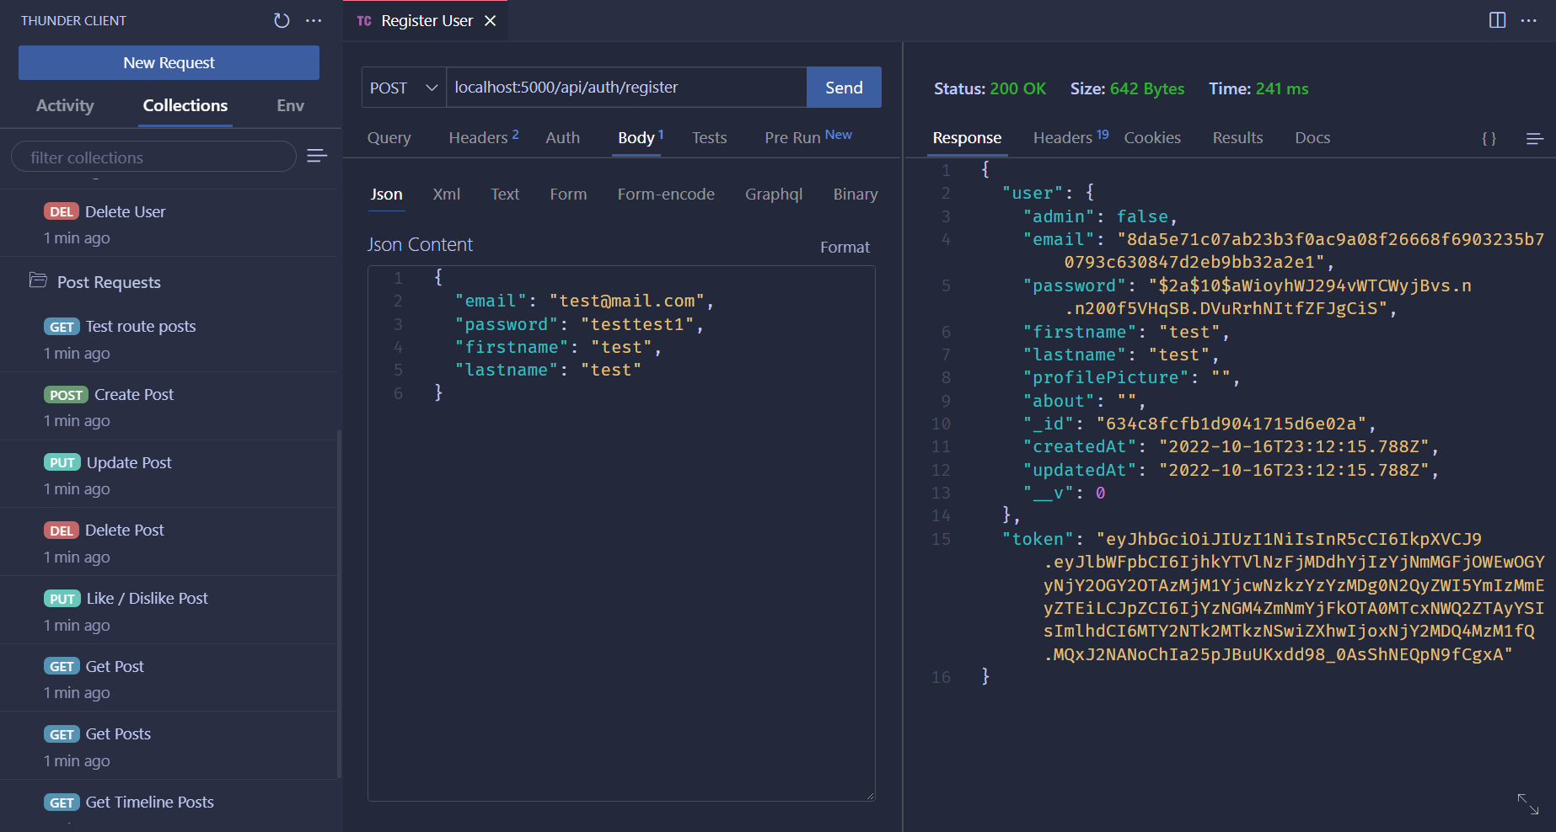
Backend - Thunder Client
Méthode
Route
Collection Requêtes
Requête
Réponse

Slide 8
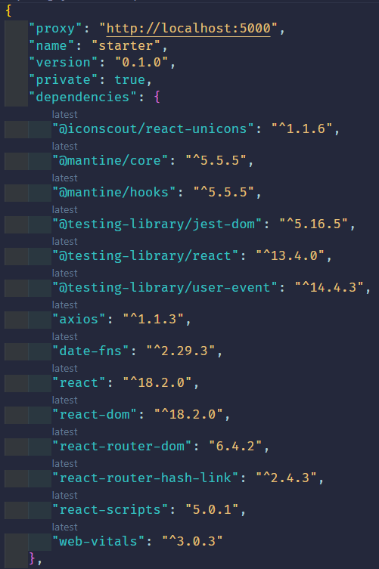
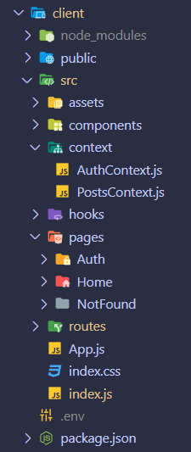
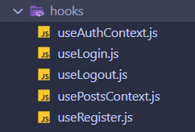
Frontend - React : Structure
Style : icônes …
Composants
Librairie modals
React context
React hooks
Requêtes http
Affichage dates
Framework React + Router
Application,
Router
Analyser performances

Slide 9
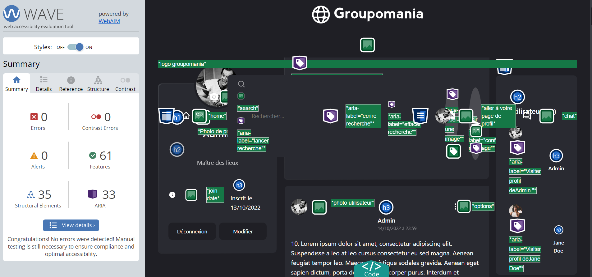
Frontend - Accessibilité : WCAG

Slide 10
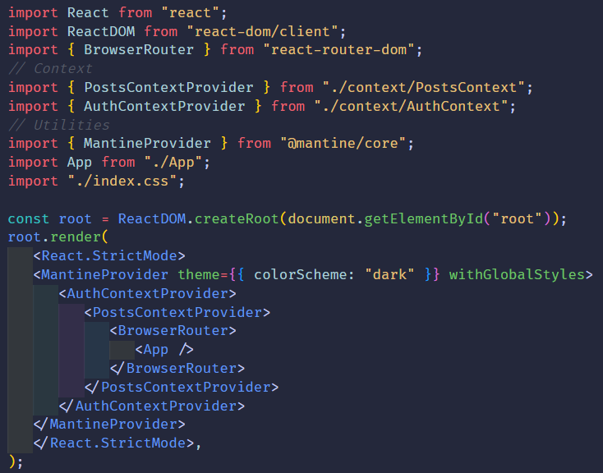
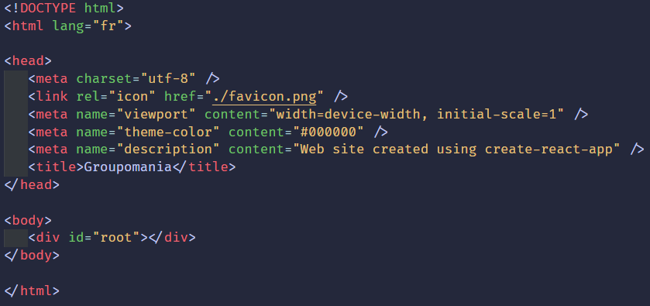
Frontend - React : Router (1)
src/index.js
src/public/index.html
Context
Root ->
Context
Router
Application
Router
Context

Slide 11
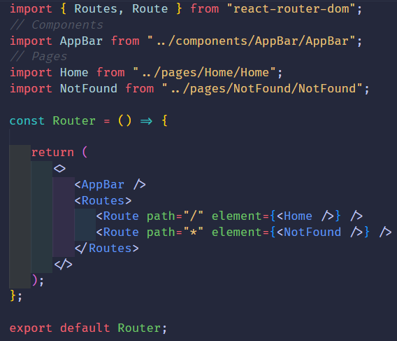
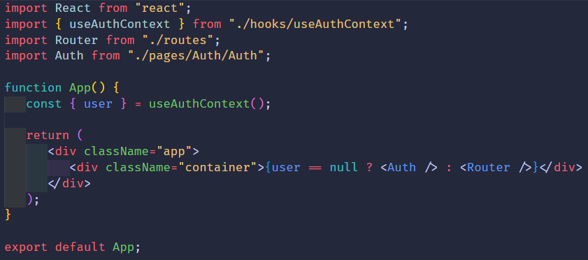
Frontend - React : Router (2)
src/routes/index.js
src/app.js
import : user context
Condition d’affichage
Barre de navigation
Accueil
404

Slide 12
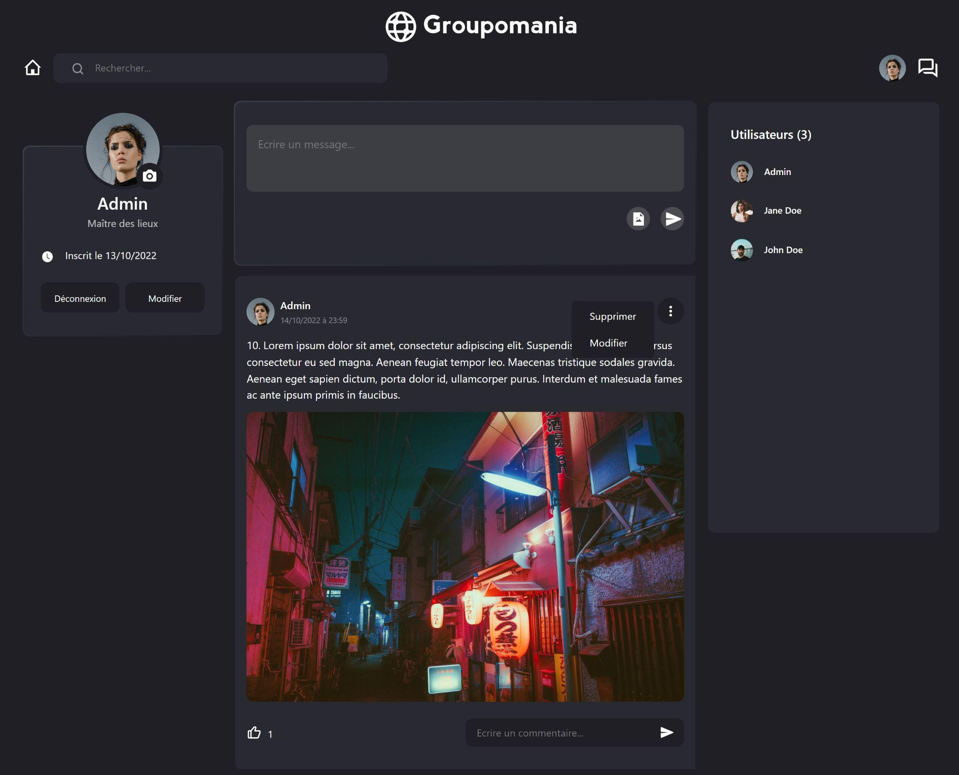
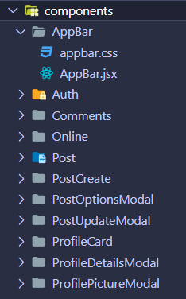
Frontend - React : Composants
1 : Appbar
1
9
<- 11
5 : PostCreate
10
4 : Post
2
7 -> 8
3 : Online
3
4
6
7
8
9
4 : Post(s)
10
11
2

Slide 13
2. Code : Authentification

Slide 14
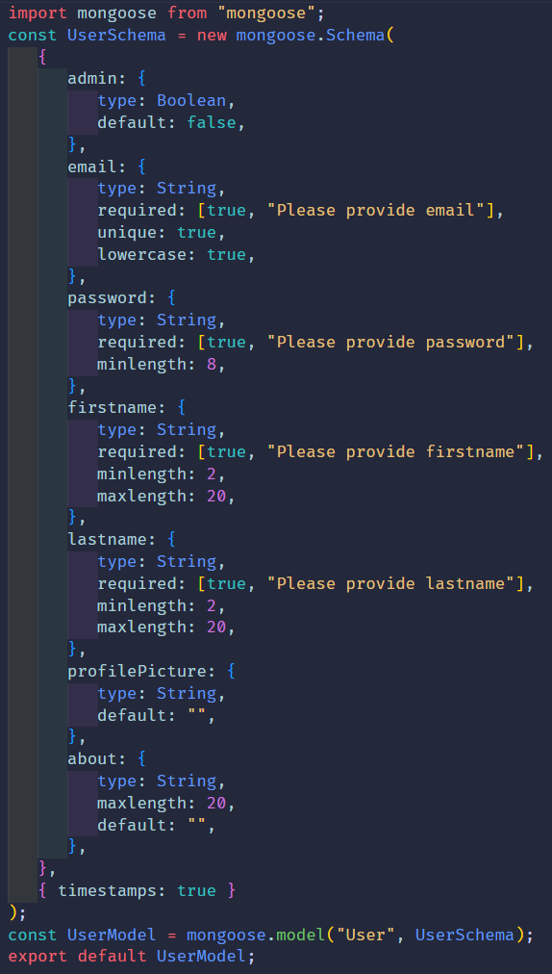
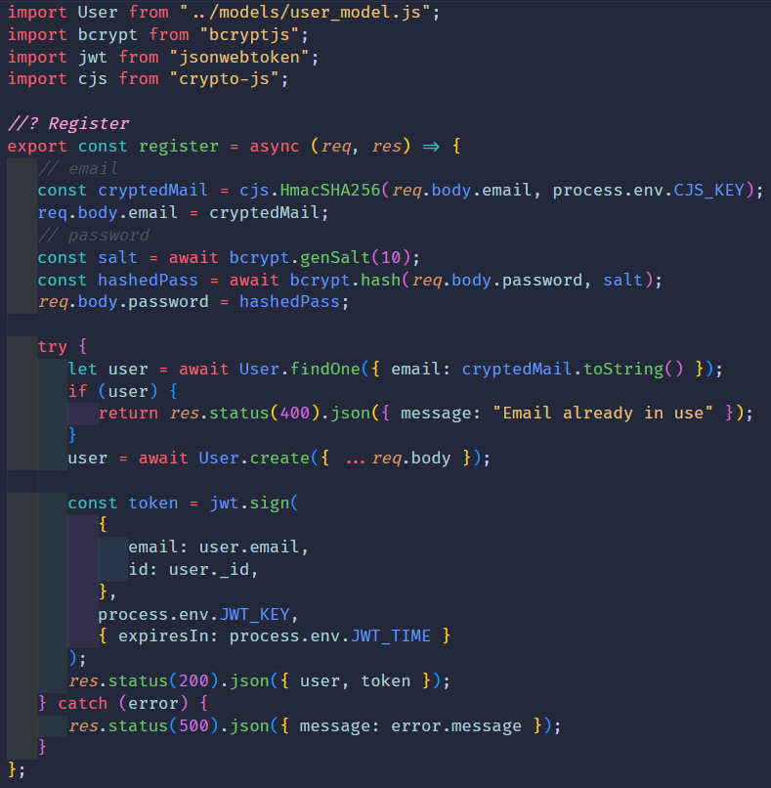
Inscription - Backend (1)
Mongoose
Imports : Model, hash mot de passe, crypt email, token authentification
admin ?
mail
Cypter email
password
Hasher password
Controller User :
register
prenom
Vérifier si email déjà utilisée
Model : User
nom
Créer utilisateur
image profil
Créer token authentification (connexion)
description

Slide 15
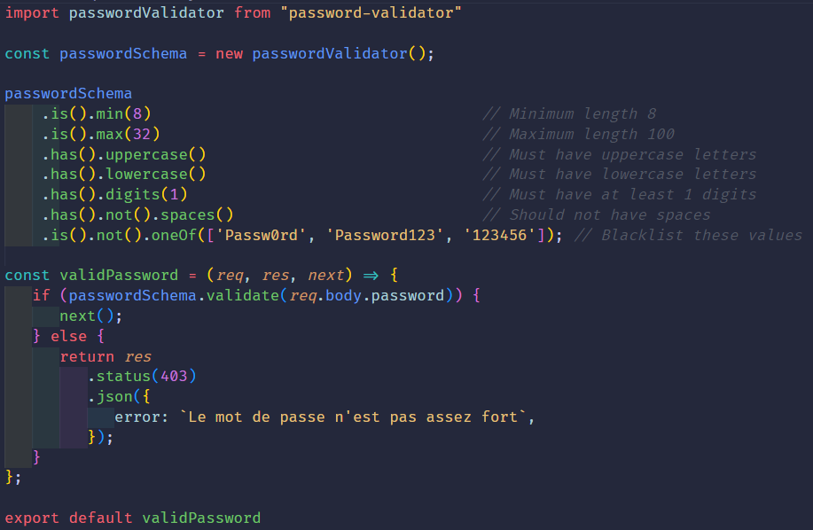
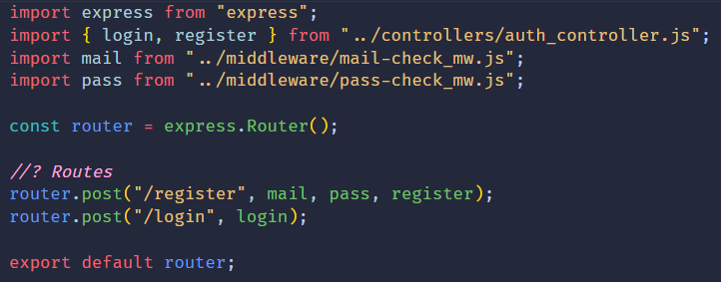
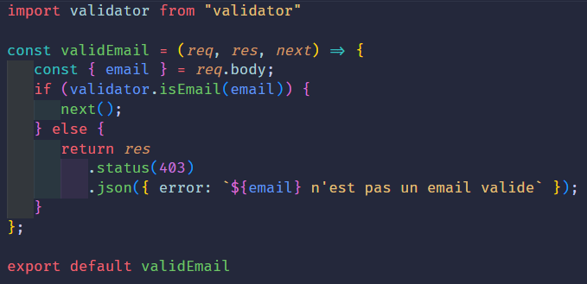
Inscription - Backend (2)
Middleware : valider password
Router : Authentification
Controller
Paramètres
Middleware
Méthode
Middleware
Middleware : valider email
Database : User
Méthode

Slide 16
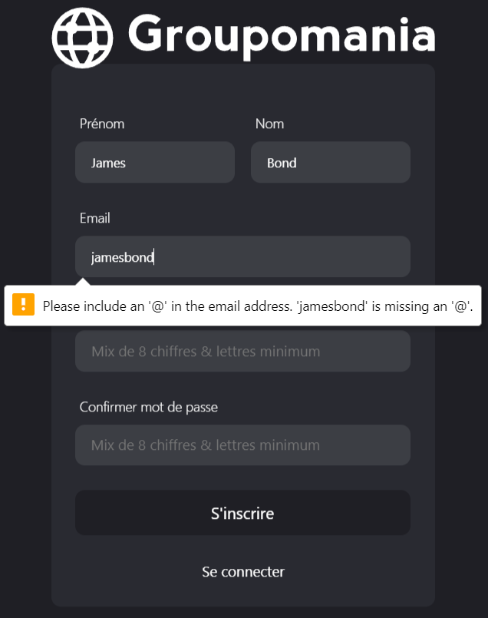
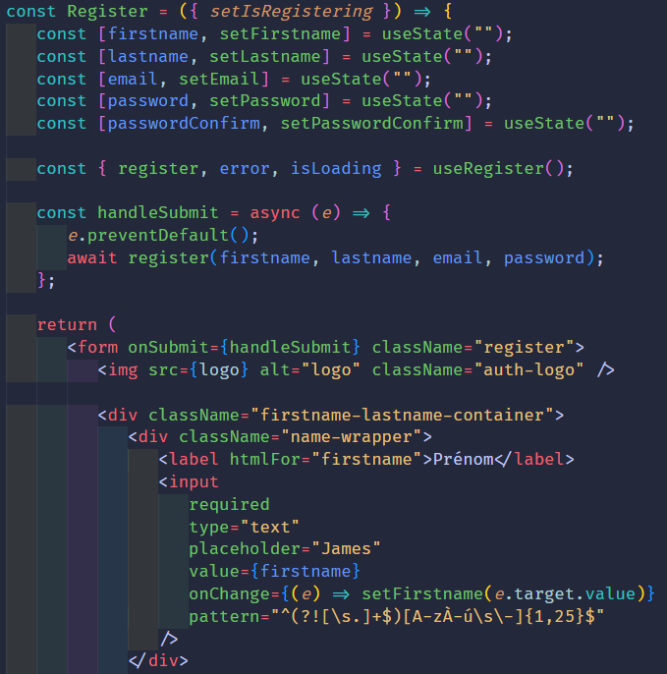
Inscription - Frontend
Composant : Register
Formulaire d’inscription
STATES
state
state
state
appel du Hooks “register”
state
state
requis
handleSubmit
useState
Changement de composant
contrôle

Slide 17
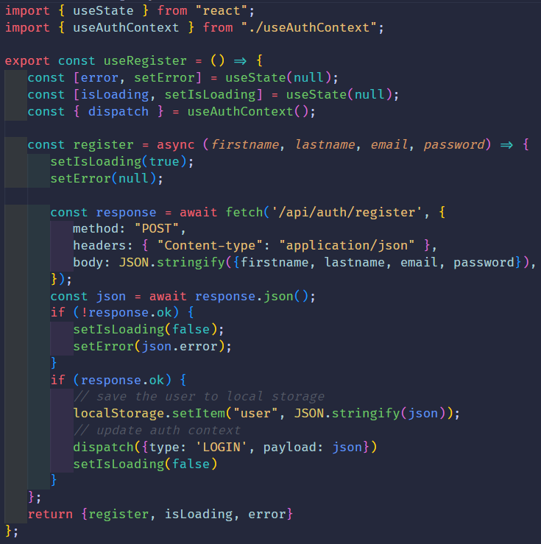
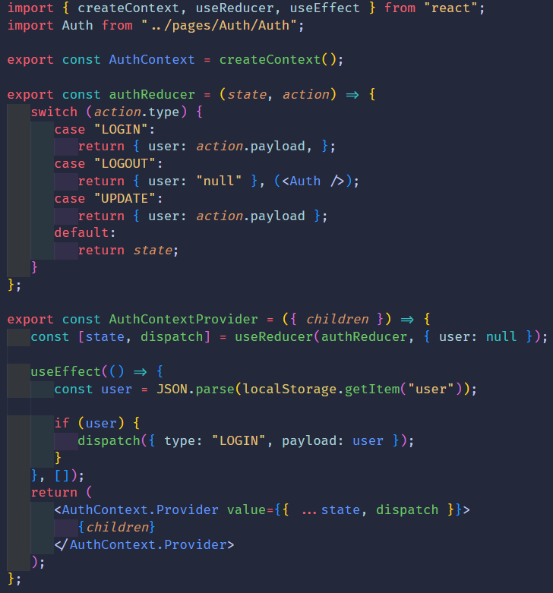

Inscription - Frontend (2)
Hook : useRegister / inscription
Context : userContext / utilisateur
useState + Context
Données récupérés
Connexion
Déconnexion
Modifier
req POST api
Persistance de la connexion
Connexion
Sauvegarde user dans localStorage
localStorage
Connexion
User context : dispatch
Appliquer dans le root de src/index.js

Slide 18
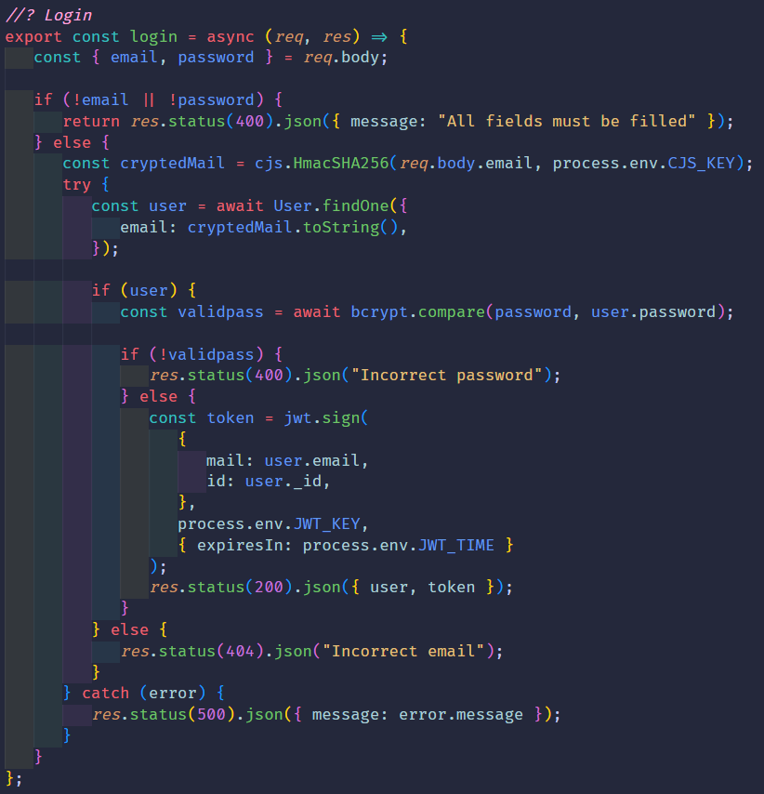
Connexion - Backend
User controller : Login
Requête frontend
Crypter email
Correspondance email database ?
User Router
Correspondance password ?
Créer un token d’authentification
Connexion
Récupérer user + token

Slide 19
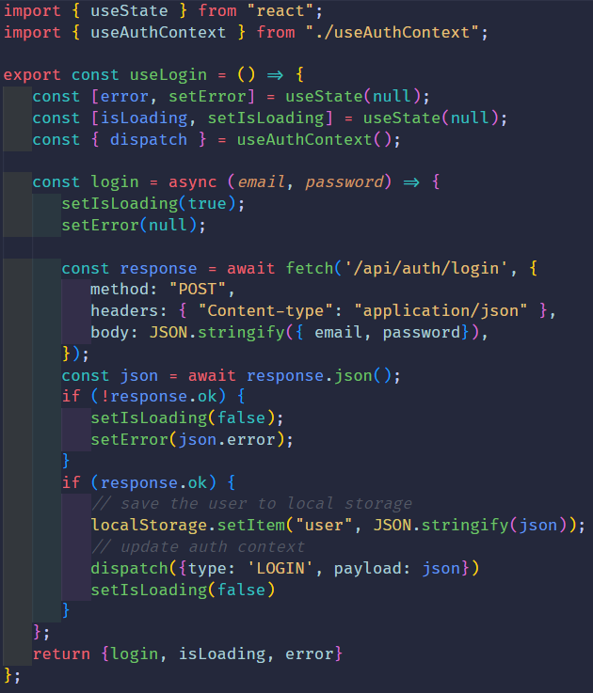
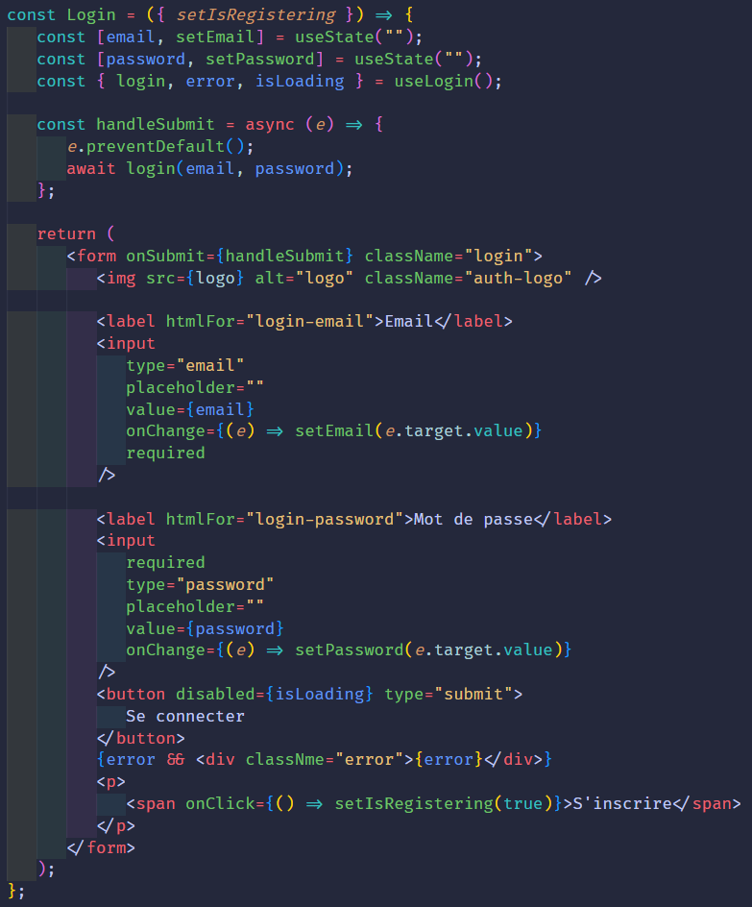
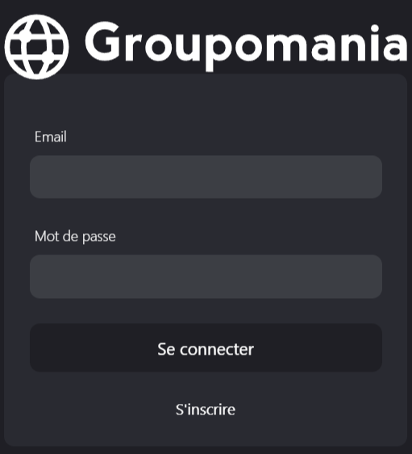
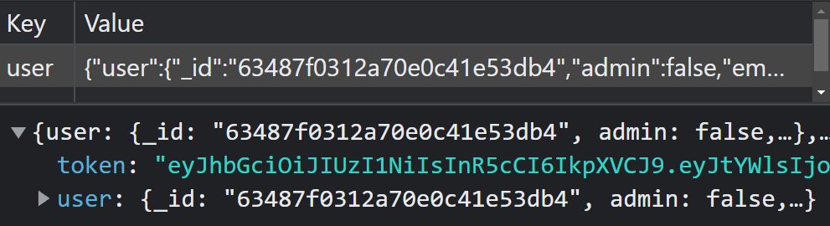
Connexion - Frontend
Formulaire de connexion
Hook : useLogin / connexion
STATES
Composant : Login
Appel Hook Login
fetch POST : envoi de la requête
state
state
Récupérer email
requis
Sauvegarde LocalStorage
submit
requis
Changement de composant
Dispatch -> UserContext
Récupérer pass
Local Storage

Slide 20
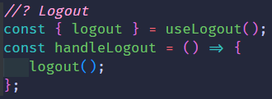
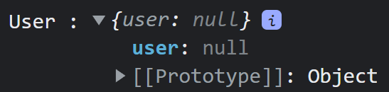
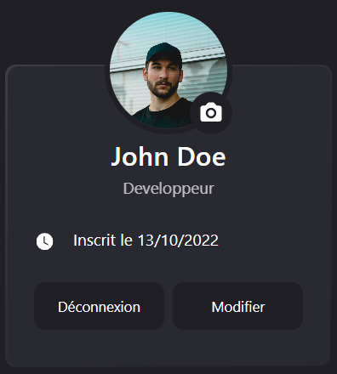
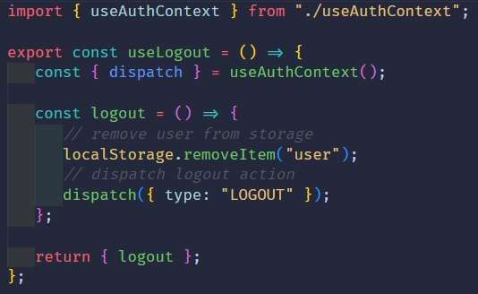
Déconnexion
Actions …
Console : localstorage vidé
Composant : Profile Card
Retour au login
Hook : Logout / déconnexion
Local storage
Context user

Slide 21
2. Code : Posts

Slide 22
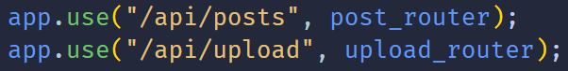
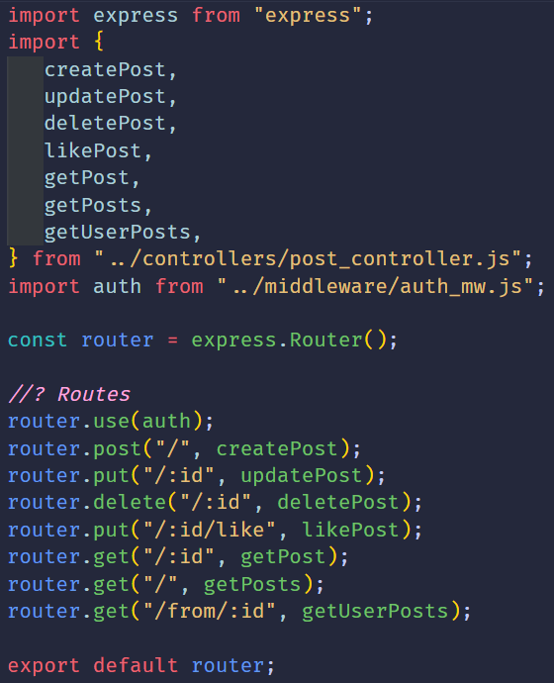
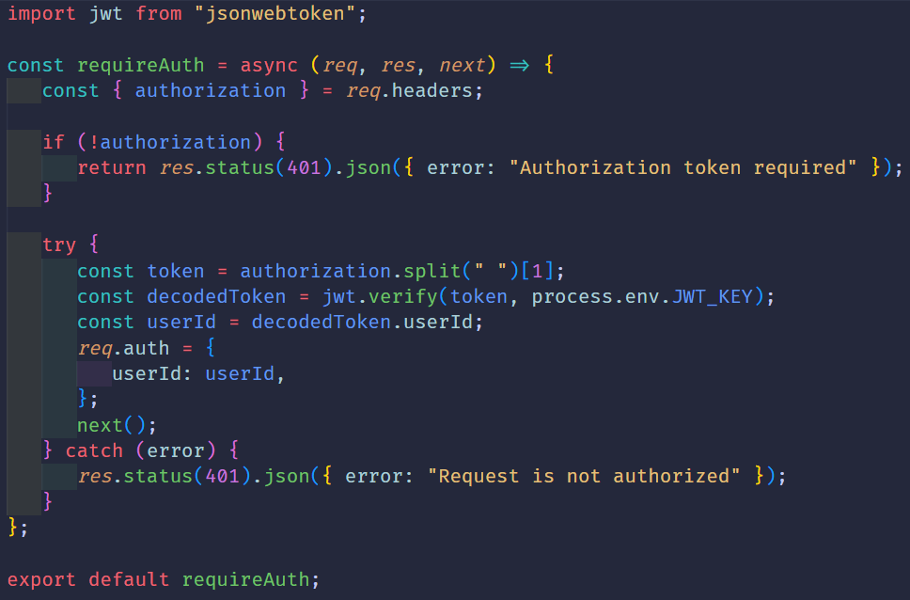
Posts - Backend : Routeur + Sécurité
Router : Posts + Upload (images)
Middleware : Authentification - Json Web Token
Authorization header ?
Fonctions contrôleur
Echec requête : Token absent
Secret
middleware authentification
Récupérer id de l’utilisateur à partir du Token
Echec requête :
L’utilisateur n’est pas autorisé

Slide 23
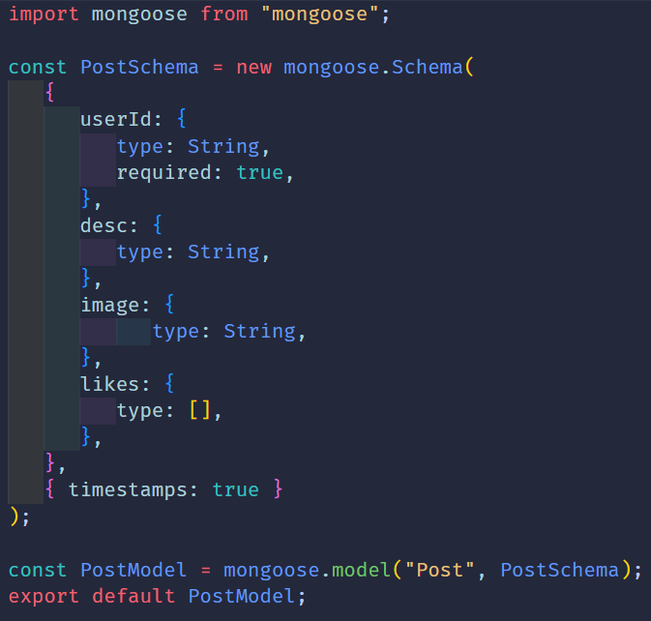
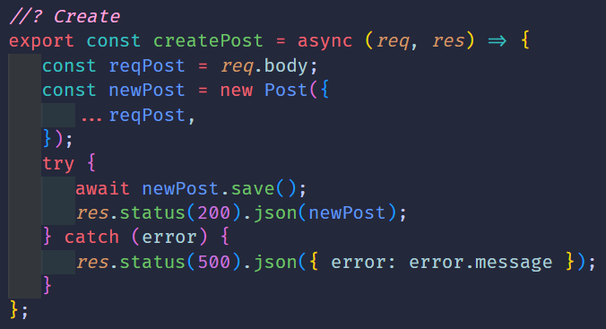
Posts - Backend : Model, Créer
Model : Post
Controller : Créer un message
Mongoose
Récupérer la requête
Appliquer le modèle Mongoose
ID de l’utilisateur
Sauvegarder en database
Message
Image
Database : Post
Tableau pour Likes
Date création

Slide 24
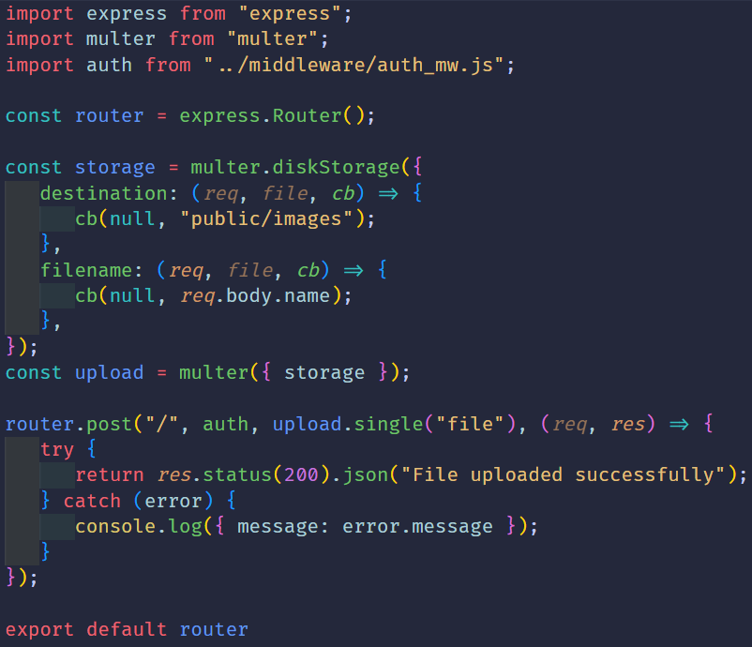
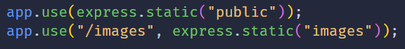
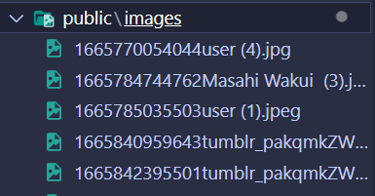
Posts - Backend : Route upload + Multer
Router / Controller : Multer
Appel routes dans index.js
Configuration de Multer =
Accès dossier local
Destination du fichier +
Création du nom du fichier
Dossier d’upload
Route d’upload

Slide 25
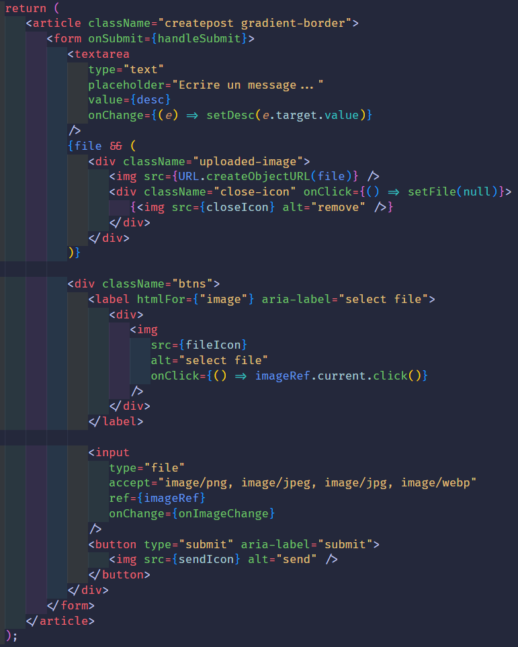
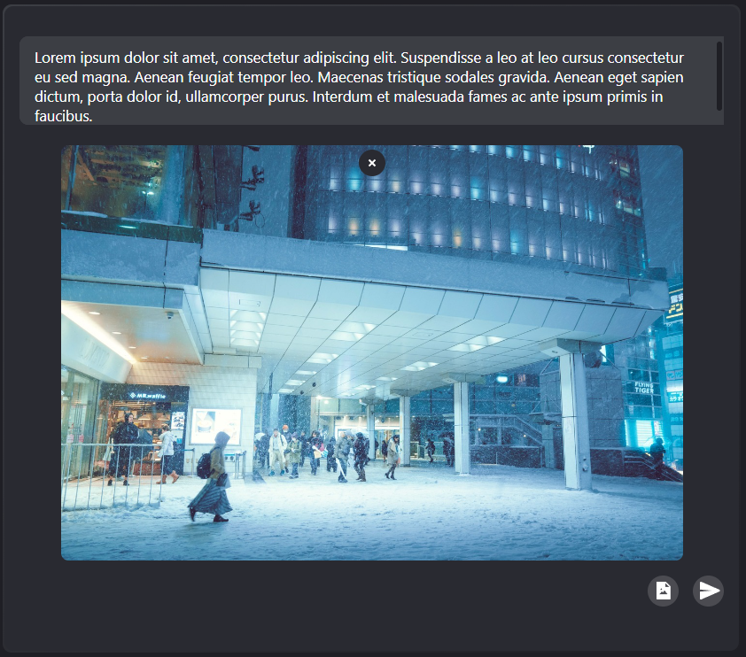
Posts - Frontend : Créer (1)
Composant : Create Post
state message
state
Preview image
Preview
Choisir un fichier
state
Envoyer image dans state

Slide 26
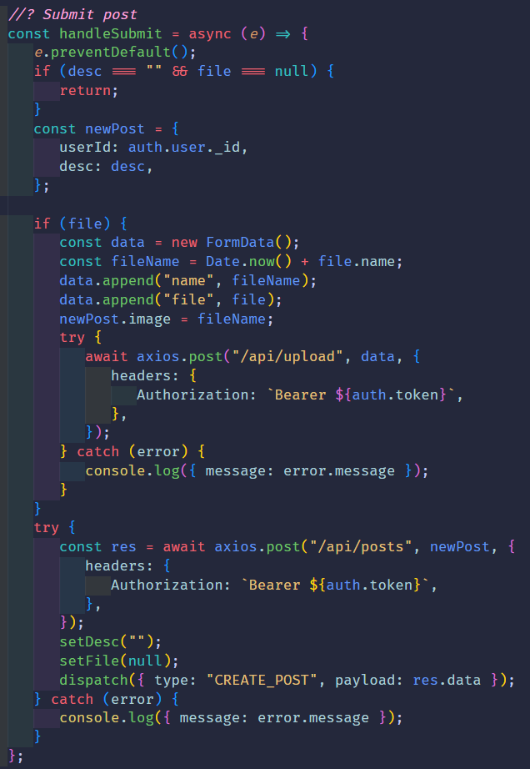

Posts - Frontend : Créer (2)
Envoi du Post
Context Post
Annuler si : Post vide
Afficher
Récupérer id utilisateur
Si image …
Créer
Supprimer
Requête route upload
Modifier
Requête api
Reducer
Vider les states
Context : dispatch
Appliquer dans le root de src/index.js

Slide 27


Posts - Backend : Afficher
Database : Posts
Date de création
Controller : Afficher tous les messages antéchronologiquement
Méthode .find
Classer les messages …
En fonction de leur date de création

Slide 28


Posts - Frontend : Afficher
Composants : POSTS - Affichage de tous les composants POST
Composant POST
Context Post : affichage dynamique
Context User : autorisation
Composant POST(S)
Requête GET api
Token autorisation
Composant POST
Context : dispatch
Méthode map -> applique le composant “POST” à chaque objet post

Slide 29


Posts - Backend : Modifier + Supprimer
Controller : Modifier un message
Controller : Supprimer un message
Récupérer ID du Post +
Récupérer ID du Post +
Données de l’utilisateur
Données de l’utilisateur
Correspondance ID database
Correspondance ID database
Supprimer ancienne image hébergée
Autorisation
Supprimer ancienne image hébergée
Supprimer de la database
Modifier avec nouvelle données

Slide 30




Posts - Frontend : Modifier + Supprimer
Composant : Post - Requêtes
Condition : Affichage modal Modifier / Supprimer
SUPPRIMER
Autorisation
Requête DELETE api
Token
Context : dispatch
MODIFIER
Autorisation
Afficher Modal de modification

Slide 31


Posts - Frontend : Modifier (modal)
Si message vide …
Composant : Modal Update Post
Si image …
state
Requête route upload
Preview
Token
Requête PUT api
state
Context : dispatch

Slide 32





Post - Likes
1 - Backend : Post controller - Likes
Quel post ? Quel utilisateur ?
2 - Frontend : Requête
Correspondance database
Post est-il liké ?
STATES
Likes n’inclue pas user
Nombre de likes
Likes inclue déjà user
POST déjà liké ?
Requête PUT api
Ajouter userId au tableau LIKES
3 - Frontend : Bouton / Affichage de l’icône
state
Si déjà liké ? = -1 / Sinon +1
Modifier le state de false à true, etc.

Slide 33
Bilan
Objectifs atteints
- Utilisation d’un framework JavaScript
- Logo + Police respectés, couleurs libres
- Design totalement responsive
- Affichage postes ordre antéchronologique
- Connexion persistante, Déconnexion
- Données du site stockées en database (users/posts)
- Données utilisateurs sécurisées en database (mail/pass)
- Créer / Modifier / Supprimer les postes respectifs
- Un poste peut contenir texte/image
- Système de Likes pour les postes
- Administrateur peut supprimer/modifier tous les postes
- Possibilité de cloner et lancer l’application (test réalisé)
- Respect des standards d’accessibilité WCAG (test Wave)
Axes d’amélioration
- Page de profil pour chaque utilisateur
- Page pour chaque poste (meilleure visibilité)
- Système de commentaires
- Barre de recherche fonctionnelle
- Afficher les utilisateurs connectées (volet droite)
- Implémenter un messenger avec socket.IO
- Améliorer l’édition de messages
- Renforcer la sécurité niveau backend (OWASP)
- Optimiser le code pour meilleures performances
- Choix de thème light/dark
- Guider l'utilisateur dans le formulaire d’inscription
- Contrôler le poids/dimensions max d’une image ajoutée
-
-

